Slide 1
Тюменские ковры

Slide 2
Ковроткачество - ремесло древнее. О первых тканых покрывалах упоминалось еще в Ветхом Завете. А самые ранние известные ковры, найденные при раскопках на Алтае, относятся к V веку до н.э.
В России это ремесло стало развиваться значительно позже, в XVI - XVII веках, при монастырях, позже этим искусством овладели крепостные крестьяне. И лишь в XVIII веке это ремесло пришло в Сибирь.
По технике изготовления ковры разделяются на безворсовые, ворсовые и махровые. Наибольшее распространение в Сибири получили теплые ворсовые ковры.

Slide 3
Тюменский традиционный махровый ковер – один из самых ярких и самобытных промыслов Сибири с богатой историей, уходящей корнями в глубь веков, в XVI столетие. Ручное надомное ковроткачество было широко распространено во всех уездах Тобольской губернии с XVIII в. Крупнейшим центром ковроткачества считался Тюменский уезд и поэтому ковровый промысел получил название «тюменский».

Slide 4
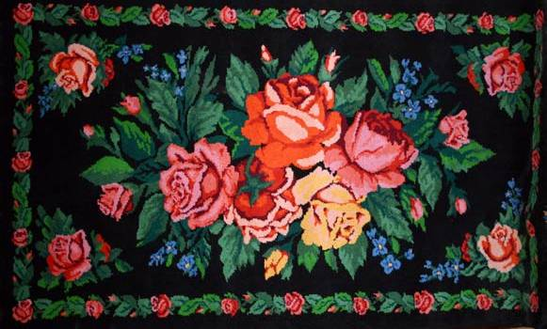
Классический пример
Тюменского махрового ковра

Slide 5
Ковры использовали для украшения стен, покрытия сундуков и лавок, а также для возков, и в качестве одеяла для путешествий на лошадях в зимнее время. Ямщики в дальних поездках коврами покрывали самих лошадей.
Махровые ковры с большим успехом представляли Тюменский край на всероссийских и международных выставках: Париж, 1900 г.; Генуя, 1913 г, Варшава 1913 г.; Брюссель, 1957 г. и.т.д., были отмечены высокими наградами. Именно тюменский ковер увековечил В.И. Суриков на знаменитой картине «Взятие снежного городка». Это ковер с длинным ворсом, с изображением на черном фоне крупного букета роз и маков, в обрамлении пышных листьев и цветочных бутонов.

Slide 6
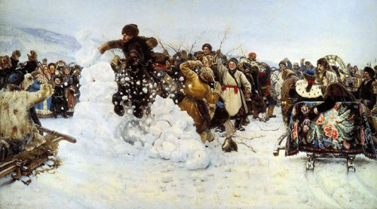
В.И. Суриков
«Взятие снежного городка».

Slide 7
Сибирские ковры отличались повышенной декоративностью за счет использования черного фона и живописных цветов на нем. Черный фон ковра символизирует плодородную землю и то изобилие, которое она дарит людям.
Яркие букеты напоминают о красках благодатного лета. Также сочетание черного и красного цветов на ковре символизировало могущество и богатство. В сакральном смысле такие ковры считались талисманами на удачу и процветание, а ковры, доставшиеся по наследству от предков, представляли собой мощные обереги дома.

Slide 8
Орнамент наших сибирских (тюменских, ишимских ковров) своеобразен и отличается от орнамента ковров, скажем, восточных. Традиционным узором сибирских ковров стала несложная композиция. В центре ковра помещалось изображение одного - двух бутонов роз, мака, шиповника. Цветы настолько крупные, что занимали почти всю центральную часть ковра, оставляя для каймы лишь небольшую часть. Ведущими цветами в колорите ковров являются красный, зеленый (с оттенками) цвета, для фона использовалась пряжа черного цвета.

Slide 9
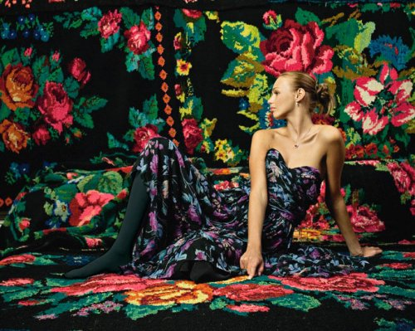

Slide 10
Рассматривая каждый ковер, я замирала от восторга — настолько монументально и в то же время уютно, по-домашнему они выглядят. С одной стороны, если судить по цене, это воплощение роскоши, искусно сотворенное чудо, а с другой — это практичное украшение интерьера, которое станет частью всей семьи, семейной реликвией, гармонично вживется в атмосферу каждого дома. Приобретая здесь ковер, вы продлеваете жизнь исконному сибирскому промыслу, и обзаводитесь экологически чистым рукотворным произведением.

Slide 11
Степанчук Анастасия
Дзг-07

